Slide 1
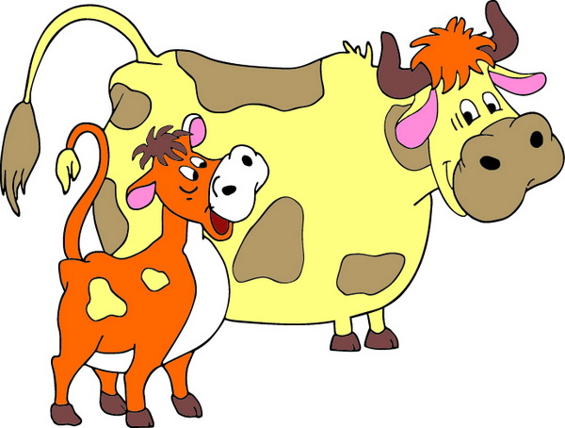
Областное государственное казенное учреждение социального обслуживания: «Социально-реабилитационный центр для несовершеннолетних Нижнеудинского района»
ПРОЕКТ:
«ПРОСТОКВАШИНО»

Slide 2
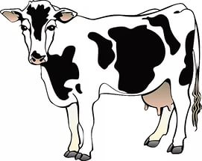
Цель проекта: Помочь малоимущим многодетным семьям завести личное подворье, которое может стать хорошим подспорьем в сложных экономических условиях.
Задачи проекта:
Оказание помощи нуждающимся многодетным семьям в обеспечении полноценного питания.
Передача многодетным малоимущим семьям коров, с последующей передачей приплодов от них другим социально незащищенным семьям.
Реализация трудового потенциала семьи, участвующей в Проекте.
Повышение социальной ответственности граждан, ослабление иждивенческого мотива их поведения.
Срок реализации проекта: Март 2018-Март 2023 гг. (5 лет)
Участники проекта: Многодетные семьи, состоящие на учете в Банке данных семей и детей, находящихся в социально-опасном положении, а также многодетные семьи, находящиеся в трудной жизненной ситуации.
Обязательные условия проекта: Наличие сенокосов, дворовых построек для содержания коров.
Место реализации проекта: г. Нижнеудинск и Нижнеудинский район Иркутской области.

Slide 3
Актуальность проекта
В категорию малообеспеченных слоев населения попадает значительная часть экономически активного населения, которая из-за малого размера заработной платы не способна трудовыми доходами обеспечить себе необходимый уровень жизни. Рост доходов основных слоев работающего населения перекрывается усиливающимися инфляционными процессами. В структуре расходов семейного бюджета значительную долю расходов составляют затраты на продукты питания. В рационе сокращается потребление мясных и молочных продуктов, овощей и фруктов.
Проект «Простоквашино» имеет особое значение для многодетных семей, проживающих в сельской местности, поскольку риск попадания в число малоимущих высок именно среди этой социальной группы населения.
Раньше говорилось о том, что существуют две составляющие социальной помощи: с одной стороны, многообразие видов и размеров, с другой – её адресность. Теперь появляется новый принцип и новый подход. Мы предлагаем малообеспеченным семьям уже не спасательный круг на время, а даём вёсла. Вёсла, которые нужно крепко взять в руки и самостоятельно грести, для того чтобы выплыть из трудной жизненной ситуации.
Проект в большей степени направлен не на помощь конкретному человеку, а на помощь семье. И для того, чтобы максимально использовать эту поддержку, все члены семьи должны объединиться. Тем самым, помимо всего прочего, эта мера будет укреплять семьи.
Получение приплода от коровы и адресная передача ее другой многодетной малообеспеченной семье, позволит и другим семьям улучшить качество питания, за счет натуральных продуктов из личных подсобных хозяйств, повысить трудовой потенциал семьи, участвующей в Проекте.

Slide 4
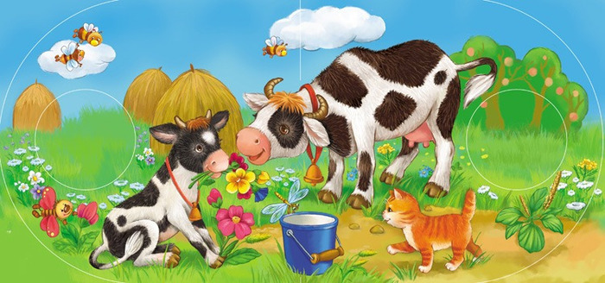
Ожидаемый результат
В ходе реализации Проекта могут быть достигнуты следующие результаты:
Оказание адресной натуральной помощи нуждающимся многодетным семьям.
Получение приплода от голов коров – телят.
Улучшение качества питания семей, участвующих в Проекте, за счет увеличения натуральных поступлений продукции из личных подсобных хозяйств.
Реализация трудового потенциала семьи, участвующей в Проекте.
Повышение социальной ответственности граждан, ослабление иждивенческого мотива в их поведении.

Slide 5
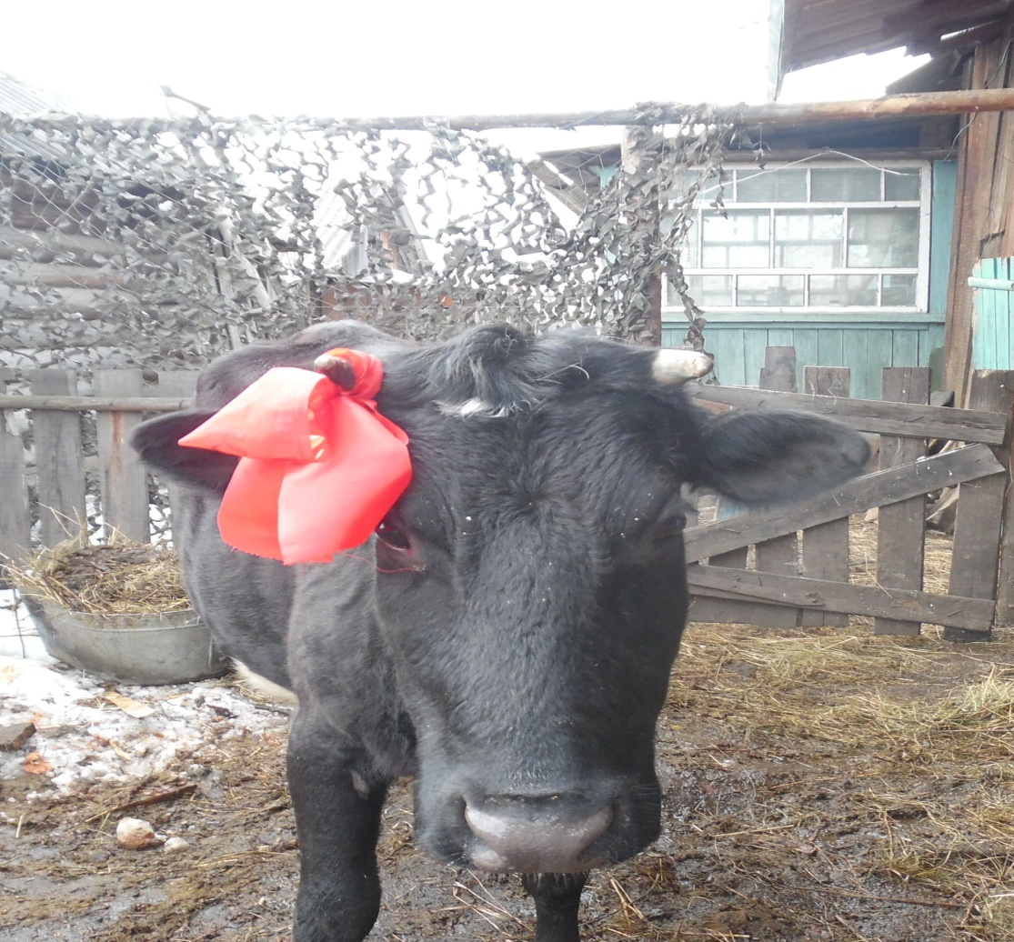
Реализация проекта: «ПРОСТОКВАШИНО»
Социальная помощь на основе проекта предоставляется в виде натуральной помощи путем передачи в безвозмездные пользования коровы многодетной семье, находящейся в социально опасном положении или трудно жизненной ситуации на основании социального контракта, заключаемого между учреждением и семьей. Корова передается в безвозмездное пользование семьи на срок до стельности её двумя приплодами (телками) и достижения ими возраста двух, трёх месяцев. Приплоды передаются следующей многодетной семье, а корова остаётся в собственности предыдущей семьи. В случае рождения в первом приплоде быка семья оставляет приплод себе, а последующие два приплода передается следующему участнику проекта, согласно заключенному контракту. Если у семьи, в пользование которой находится корова, ежегодно рождается два приплода-быка, то один приплод остается в семье, другой передается в новую семью.
В течение четырех лет участия семей в проекте, 2 семьи которые состояли на учете в Банке данных семей и несовершеннолетних, находящихся в социально опасном положении и семьи, находящиеся в трудной жизненной ситуации сняты с социального сопровождения ввиду улучшений положения в семье.

Slide 6
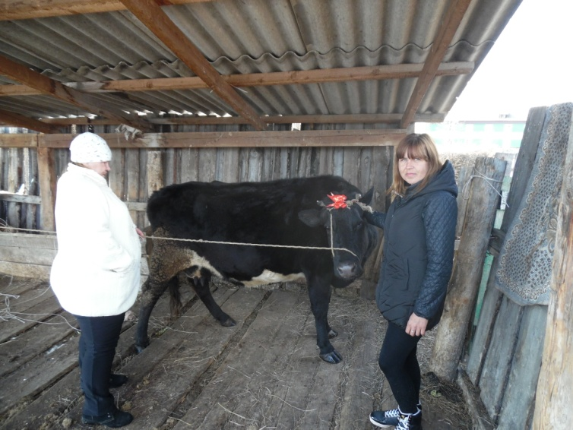
С 22 марта 2018 года в многодетной семье Нижнеудинского района находится, переданная отделением помощи семье и детям областного государственного казенного учреждения социального обслуживания «Социально-реабилитационного центра для несовершеннолетних Нижнеудинского района», в рамках социального проекта «Простоквашино», дойная корова Чернушка.

Slide 7
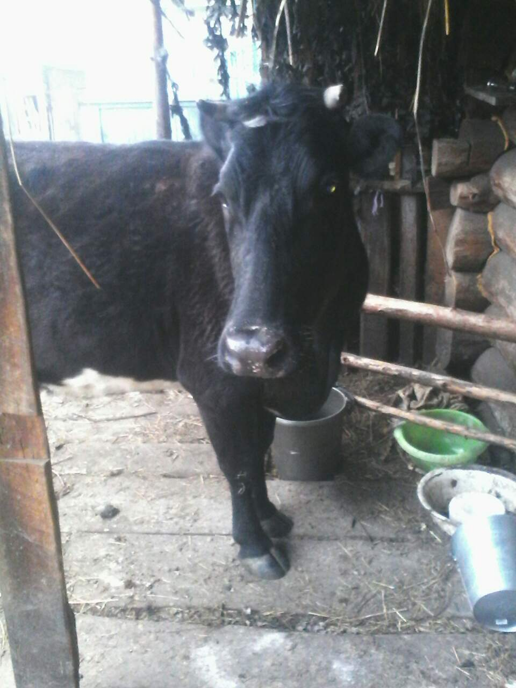
Для улучшение материального благосостояния семьи, а так же повышение уровня ответственности членов семьи были поставлены следующие задачи:
- создание условий для проживания дойной коровы (наличие стайки, пригона, необходимых инструментов для уборки за животным, и т. д);
- ежедневный качественный уход за животным;
- ежедневная дойка коровы;
- обеспечение кормами на зимний период времени;
- контроль над выпасом животного;
- реализация молока и молочной продукции.
- уход за теленком (телочкой), до достижения 3 месяцев;
- передача в другую семью телочки.
Глава семьи подготовил для проживания коровы теплую просторную стайку.
Перед входом в стайку имеется пригон, где днем, в определенное время, животное получает корм, питье. Взрослые члены семьи проводят ежедневную уборку стайки.

Slide 8
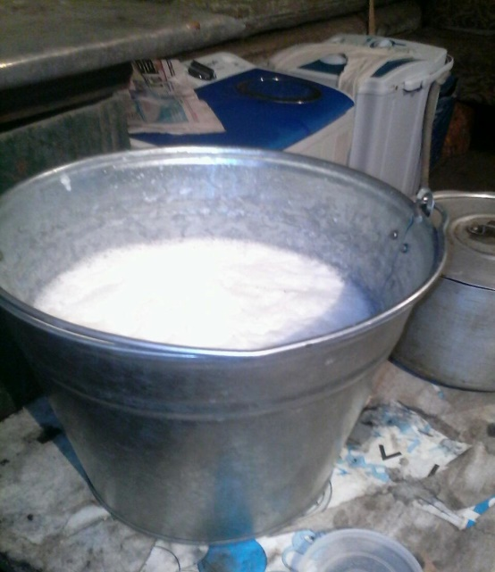
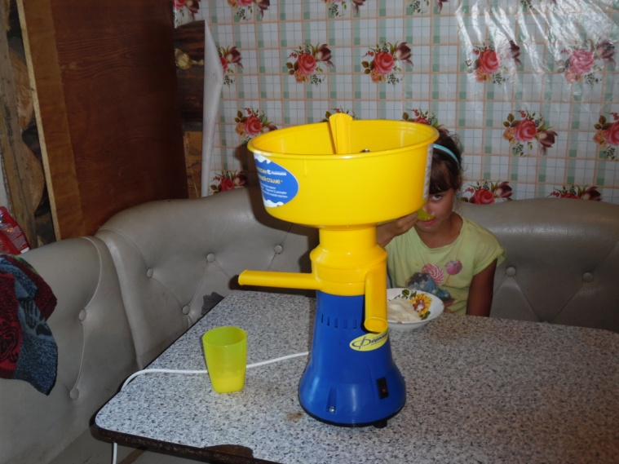
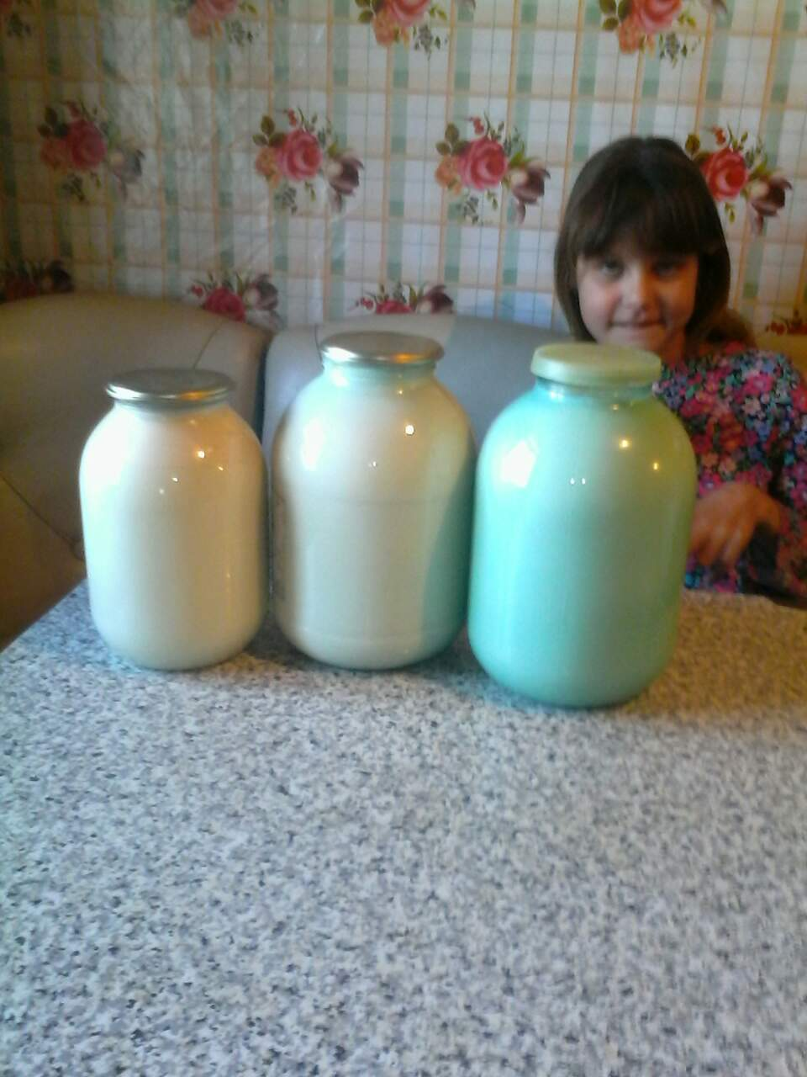
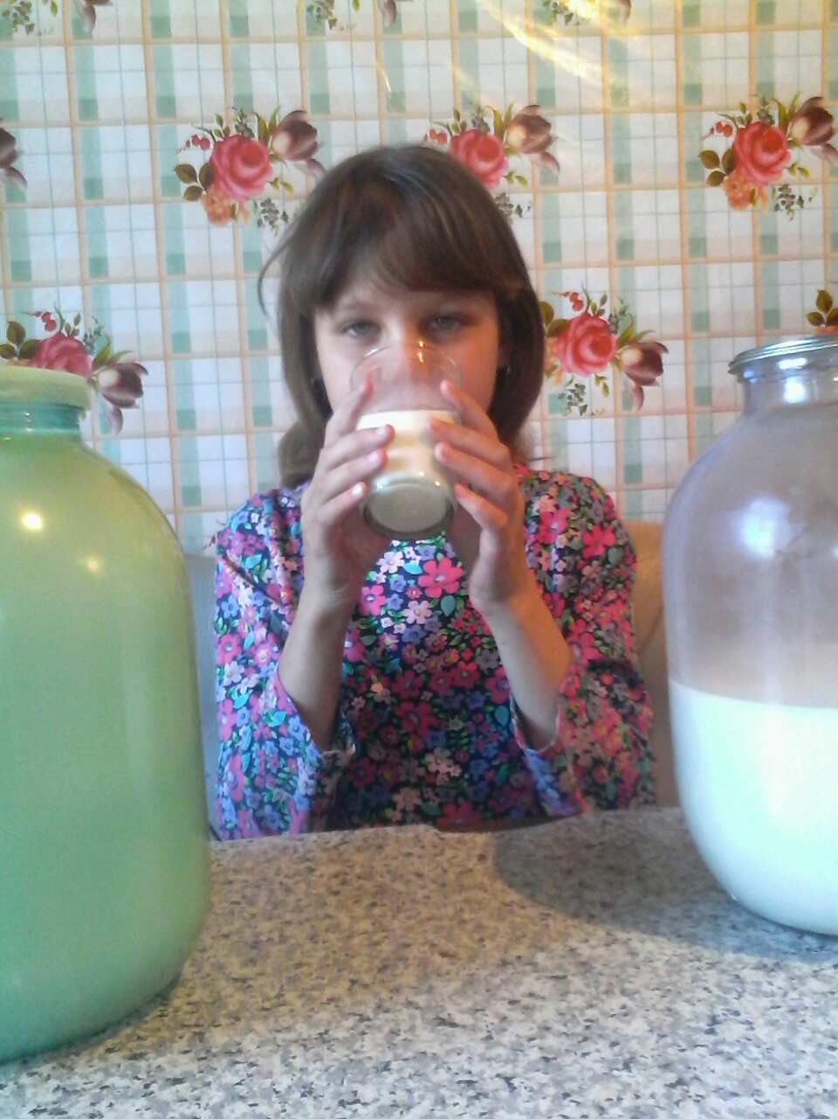
Утром и вечером хозяйка доит корову, готовит различные каши для детей. Семья приобрела сепаратор, готовит сметану, творог и другие молочные продукты, которые с удовольствием употребляют дети.

Slide 9
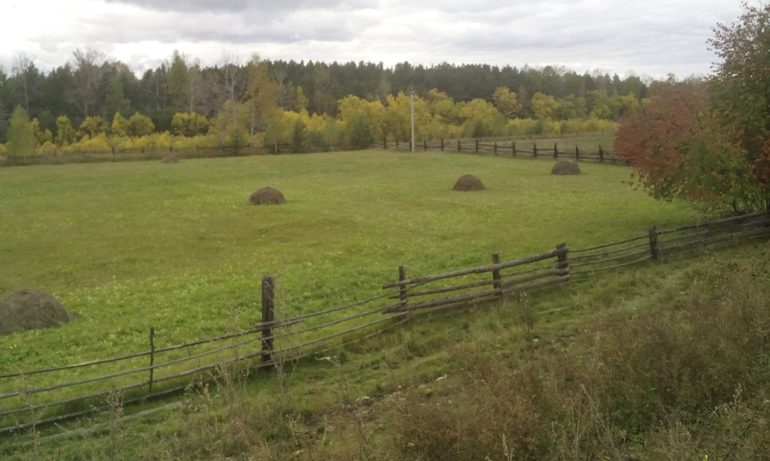
Все лето корова Чернушка паслась на ближайших полях, но сезон выпаса закончился. К наступлению зимы семья отнеслась с большой ответственностью к уходу за коровой, подготовили корма.
Членами семьи для Чернушки было подготовлено достаточное количество ароматного сена. Небольшое количество заготовленного сена находится в копнах, на полях.

Slide 10
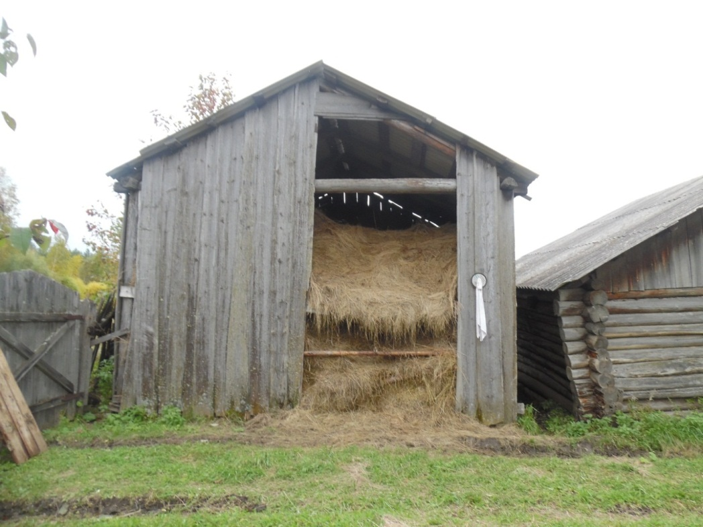
Основная часть заготовленного сена находится в сеновале, расположенном недалеко от дома.

Slide 11
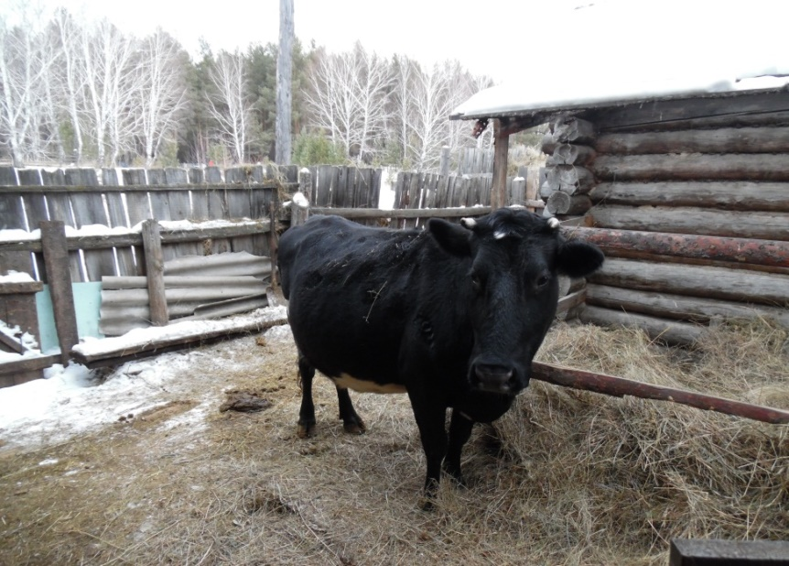
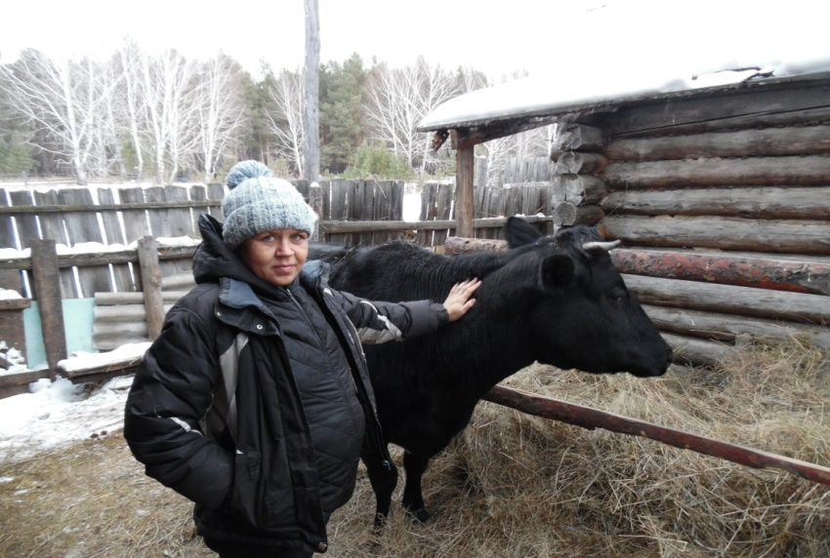
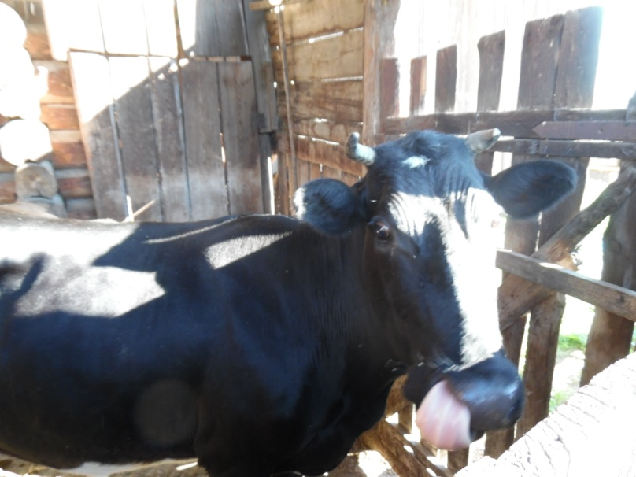
Чернушка ночует в теплой стайке, на день корова выходит в пригон, для нее приготовлена кормушка с ароматным сеном, а так же теплое питье.
Приготовила хозяйка и настоящее лакомство для Чернушки – солонец.

Slide 12
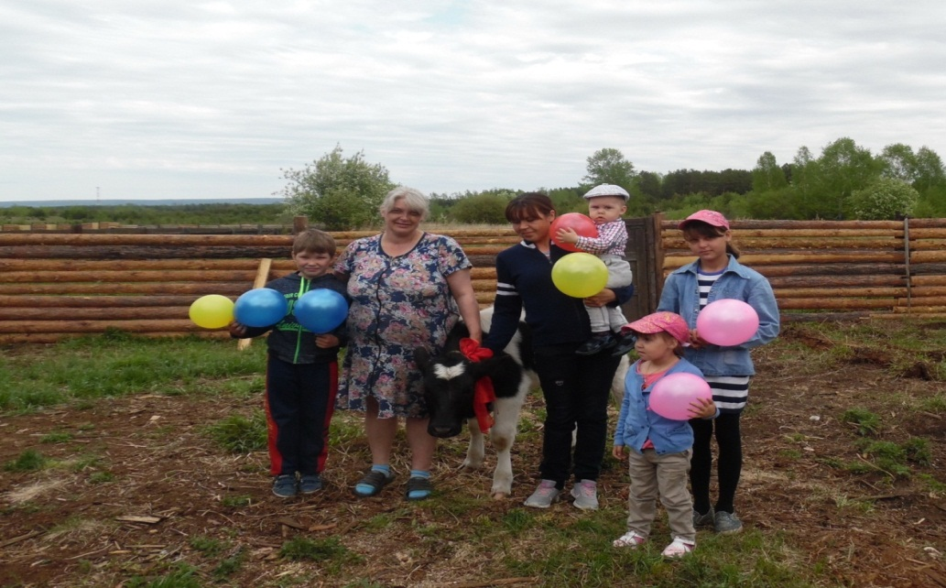
В январе 2019 года корова отелилась замечательной телочкой Забавой, которая пробыла в семье до трех месячного возраста и была передана новой многодетной семьей, проживающей в том же поселке.

Slide 13
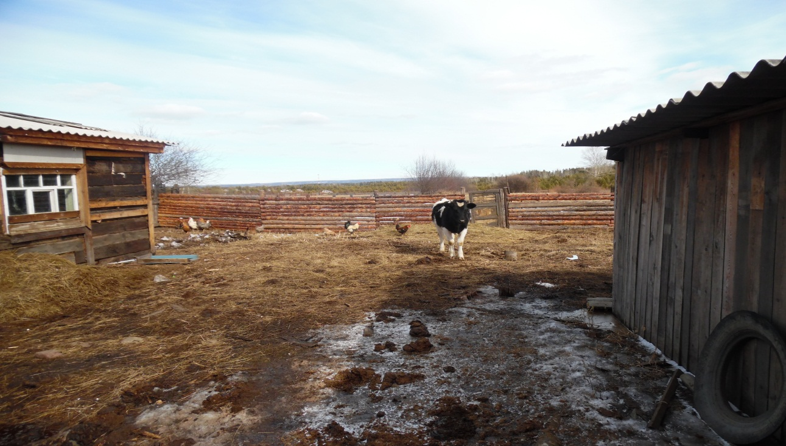
Позади осталась долгая холодная зима, короткие световые дни. Забава выросла, окрепла.

Slide 14
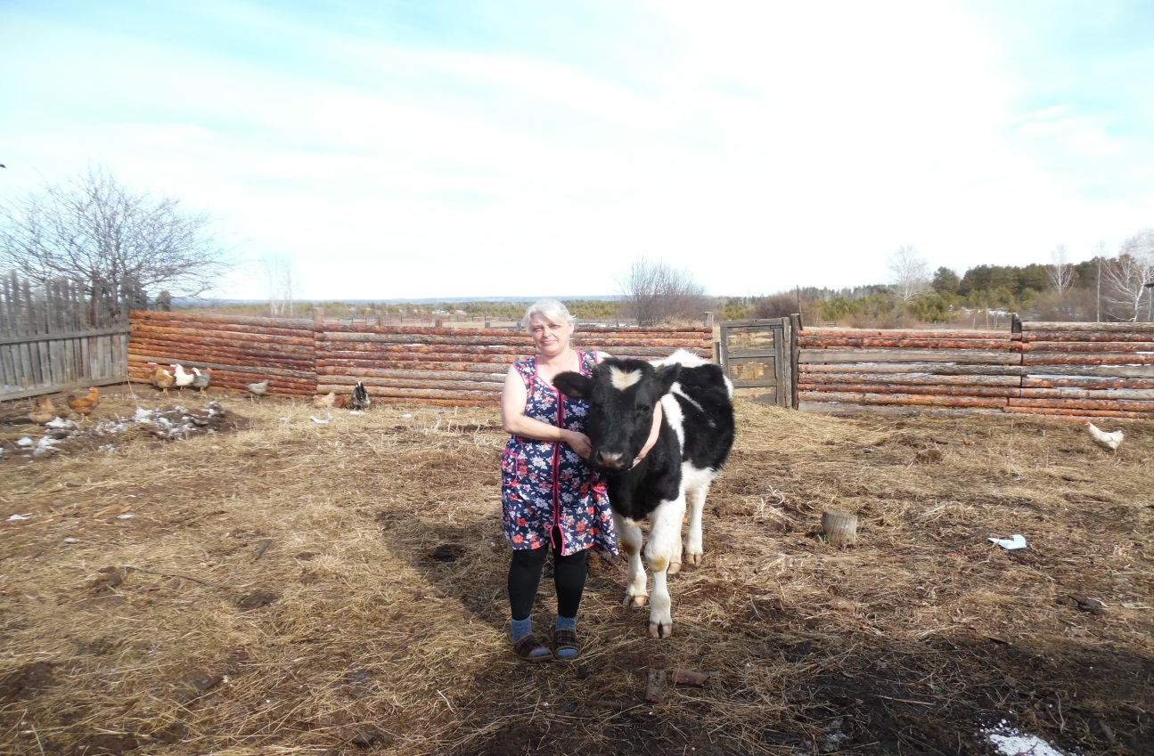
Впереди теплые дни, выпас в течение дня, а вечером дома ждет любимая семья и угощения.

Slide 15
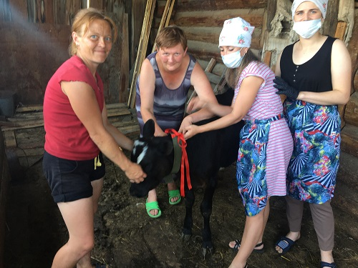
В январе 2020 г. корова Чернушка отелилась теленком Гаврюшей, который был оставлен семье по условиям контракта.
В феврале 2021 г. свой первый приплод принесла Забава. В конце мая 2021 г. теленок передан семье, также проживающей в п. Шумский Нижнеудинского района.
В марте 2021 г. корова Чернушка отелилась вновь, в июне 2021 г. теленок передан следующей многодетной семье, находящейся в трудной жизненной ситуации.
В феврале 2022 г. Чернушка отелилась – в мае 2022 г. теленок будет передан следующей семье.
На сегодняшний день в 4 семьях (2 семьи СОП, 2 семьи ТЖС), проживающих на территории Шумского МО находится 4 коровы и 1 теленок.

Slide 16
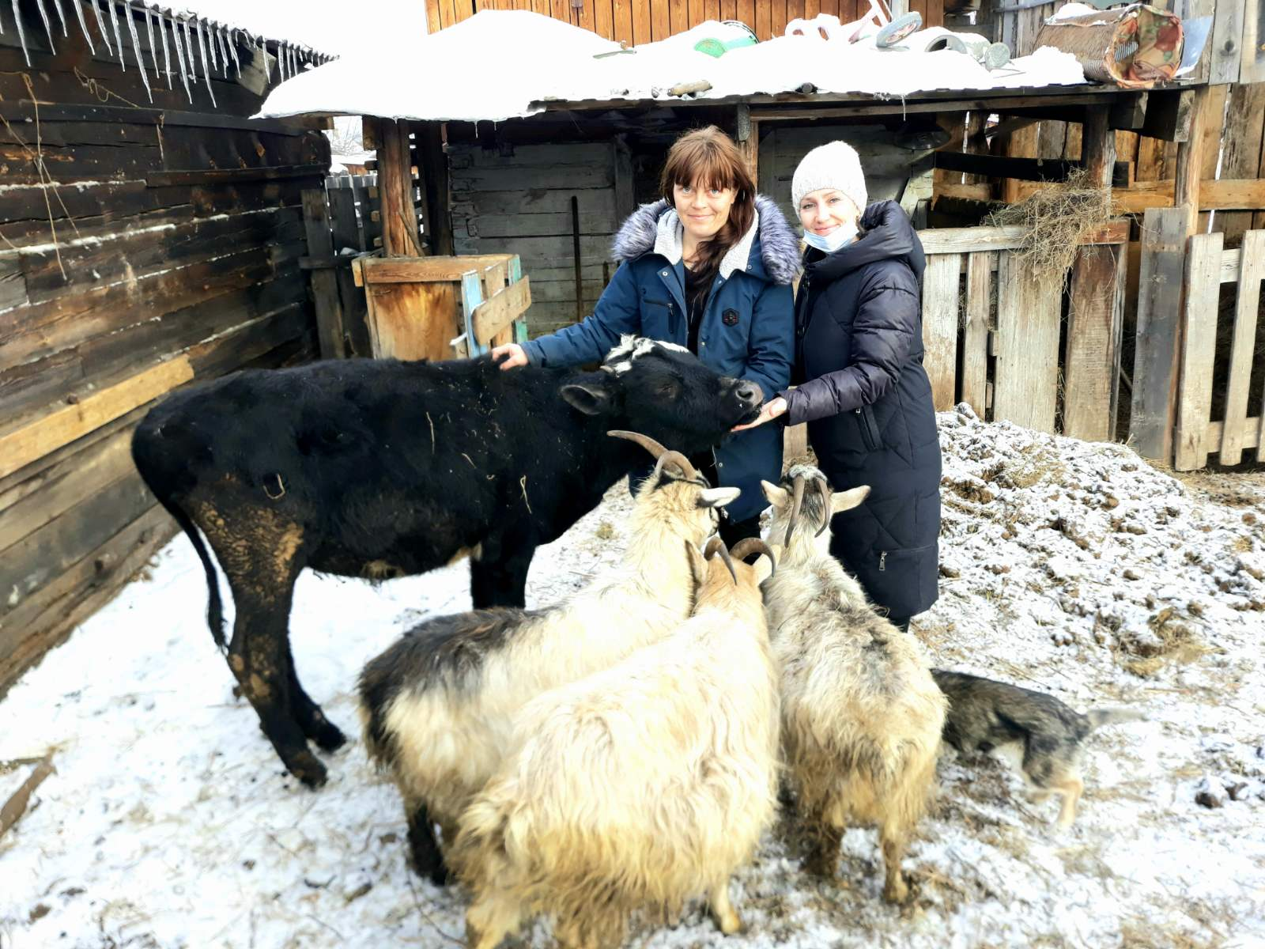
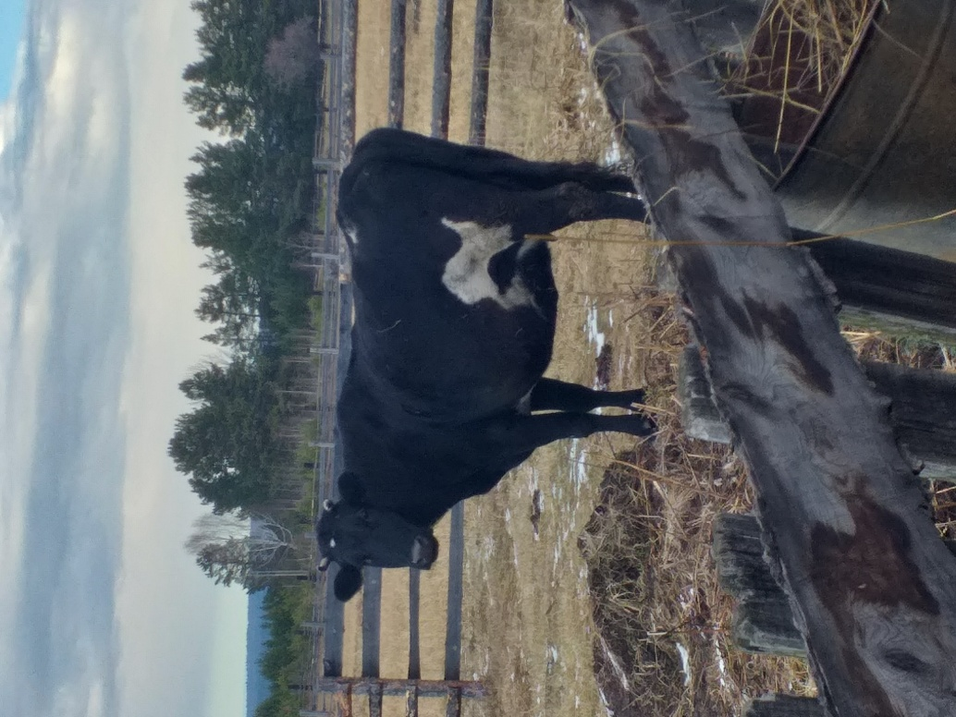
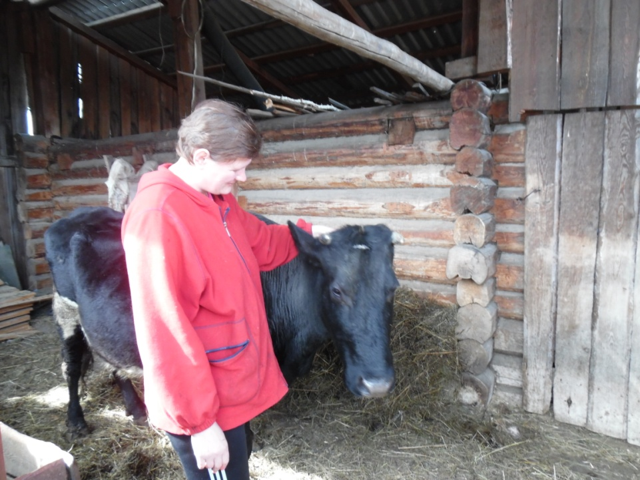
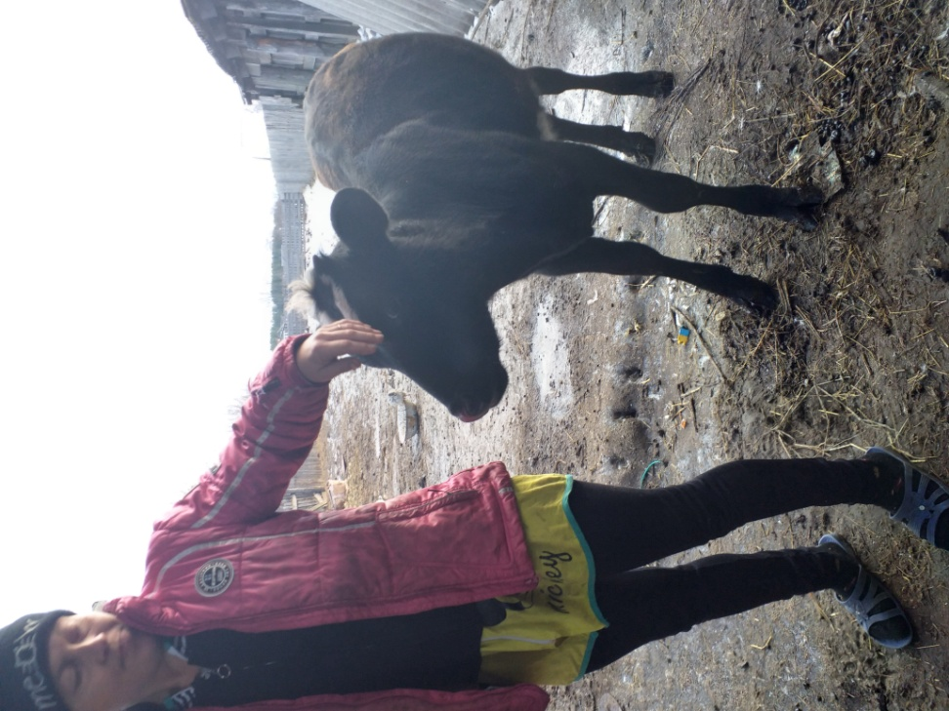

Slide 17
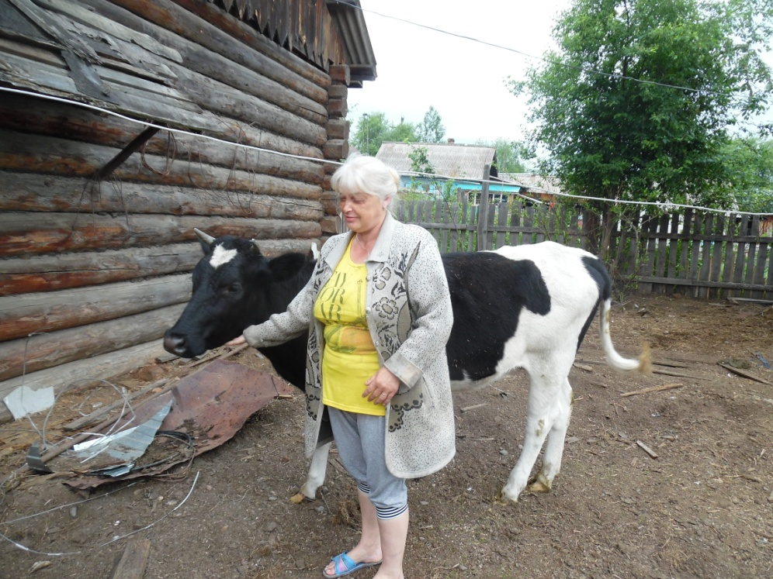
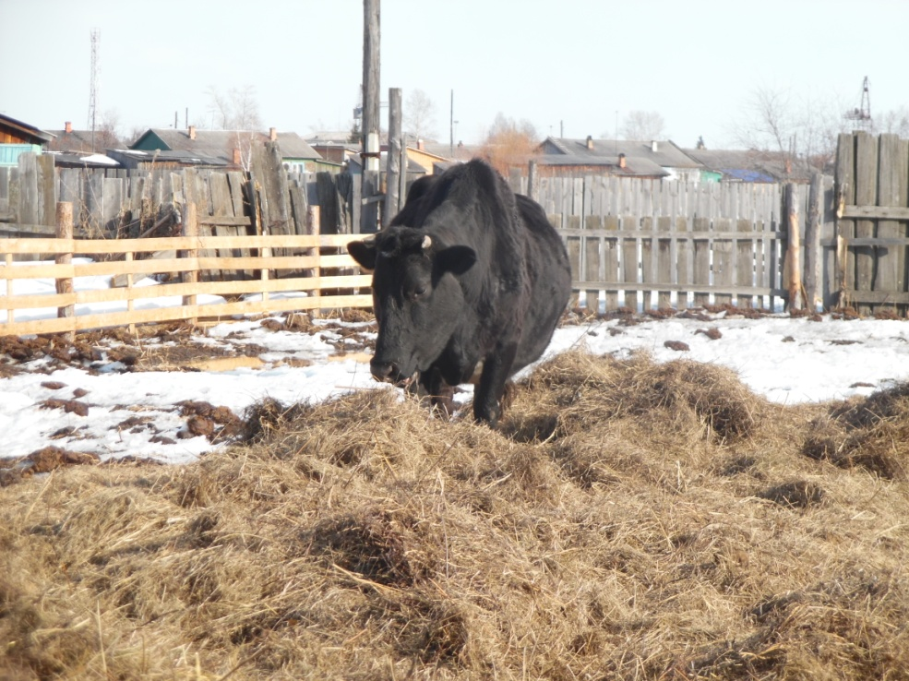
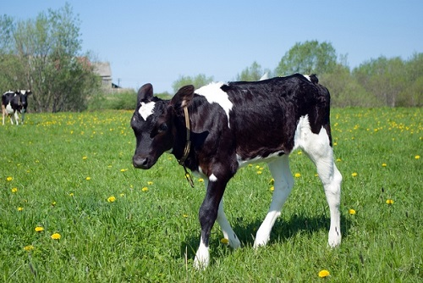
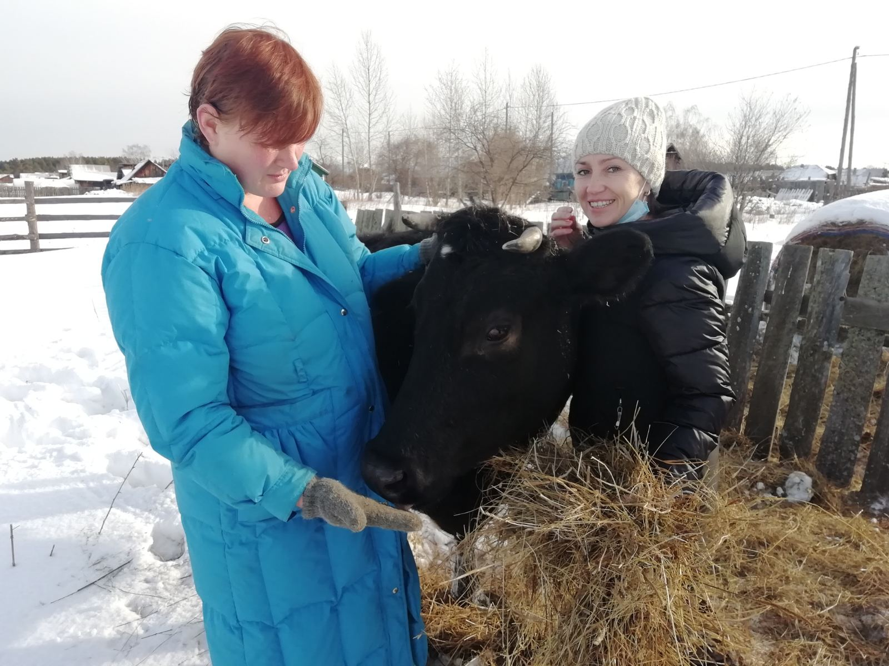

Slide 18

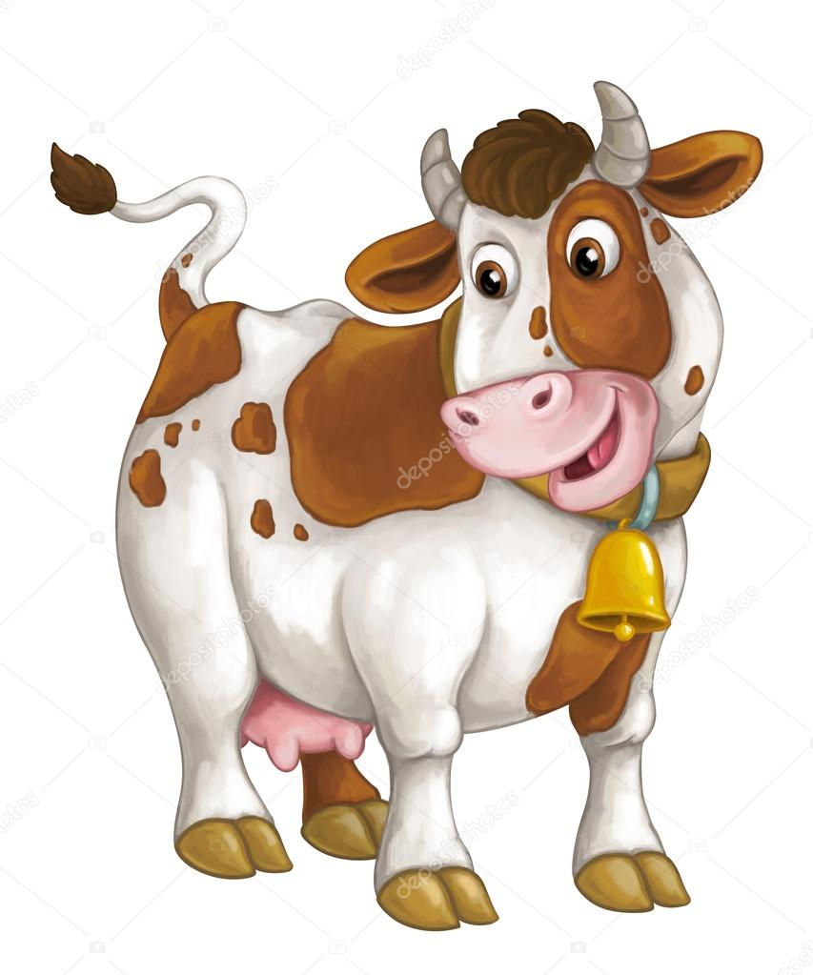

Спасибо за внимание!

